Slide 1
Бази от данни (БД)

Slide 2
Определение
БД представляват съвкупност от взаимосвързани и съхранявани съвместно данни при наличието на такова минимално дублиране, което осигурява тяхното оптимално използване за едно или повече потребителски приложения. Данните се съхраняват така, че да са независими от приложенията, които ги използват. За добавяне на нови, за модифициране на съществуващите и за търсене на данни в БД се използва общ управляем способ.

Slide 3
Особености на БД:
данните се описват и съхраняват отделно от приложенията;
една база от данни може да обслужва множество приложения;
непротиворечивост и съгласуваност на данните след извършване на всяка транзакция;
възможност за безпроблемно разширяване на системата, т.е добавяне на нови приложения и актуализация на съществуващите.

Slide 4
Основните изисквания към БД са:
интеграция и свързаност;
минимално дублиране на данните;
независимост на данните – поддържат се 2 равнища на независимост - логическа и физическа.
непротиворечивост и цялостност на данните;
защита на данните.

Slide 5
Независимост на данните
логическа независимост - независимост на общото логическо описание на БД от приложенията, които я използват;
физическа – независимост на физическия модел на БД от логическия;

Slide 6
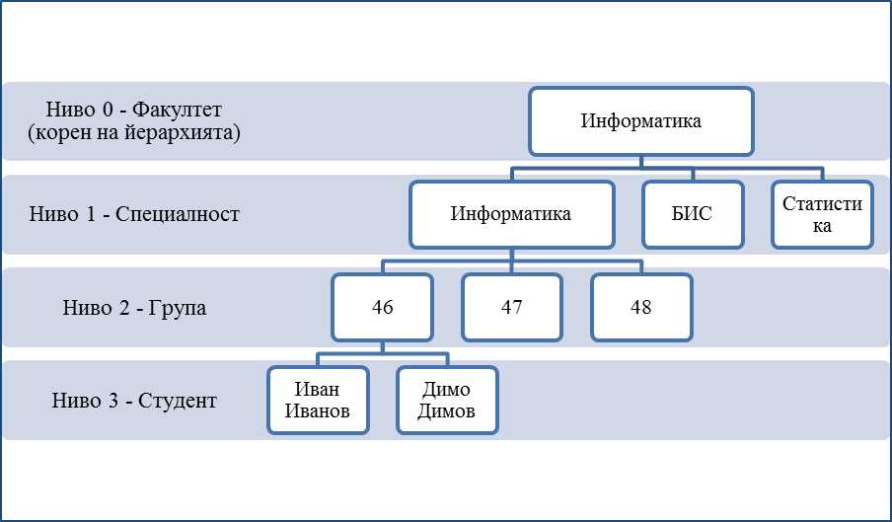
Йерархични БД

Slide 7
Основни понятия
върхове (сегменти) - описват се данните и обектите на предметната област; биват:
породени (зависими),
пораждащи (независими),
родителски сегмент по отношение на един или няколко породени
дъги - дефинират връзките между сегментите

Slide 8
Особености
Йерархията винаги започва от корена;
Всеки връх може да бъде и породен и пораждащ, или само породен или само пораждащ;
Добавянето на сегменти може да става хоризонтално и вертикално;
Достъпът до породен връх става от корена пред пораждащия го;
Отношенията в йерархичната БД, са 1:М, 1:1 и 1:0.
Задаването на връзките става по подразбиране, връзките не се именуват, те се подразбират;

Slide 9
Навигационен тип БД (navigational database) - обръщане към записите се осъществява чрез указатели (pointers) и пътеки (paths) от родителските записи;
Един екземпляр на кореновия сегмент заедно с всички екземпляри на породените сегменти образуват една логическа йерархична БД;
Логическата йерархична БД е подмножест-во на общата БД.

Slide 10
Предимства
простота на връзките – поддържани от йерархията;
ефективни при работа с голям обем данни и брой транзакции;
поддържа се цялост на данните – не може да се добави породен сегмент, без да съществува пораждащият го;
опит в използването им –използва се още от 60-те години на миналия век (IBM Information Management System (IBM IMS), Cache на Inter Systems)

Slide 11
Недостатъци
недостатъчна гъвкавост
не се поддържат връзки М:М
липсва утвърден стандарт за йерархични бази данни;
сложен програмен език за манипулиране с данните
липсва физическа независимост на БД –достъпът до данните се осъществява посредством път (access path), който зависи от физическата структура на БД.

Slide 12
Мрежови БД
Същност – поддържа мрежови модел на данните – представяне чрез мрежови граф

Slide 13
2. Особености:
Създаден през 1969 г. – CODASYL модел;
Поддържа сл. видове отношения между данните: М:М, 1:1, 1:М, М:1, М:М;
Връзките могат да бъдат разнопосочни и се именуват (задават се в явен вид);
Между два върха (сегмента) може да се дефинират различни по смисъл връзки;
Може да съдържа цикли и обръщения на сегмент сам към себе си;
Вход в БД – от всеки връх;
Навигационен тип БД.

Slide 14
3. Основни понятия:
тип на записа (record type, същност);
атрибути от данни (data items, полета);
връзки (links);
набори от данни (sets) - връзките между същности
Във всеки набор участват поне два типа записи:
единият се нарича собственик (owner) - съответства на пораждащия (родителски) запис при йерархичния модел,
вторият - член (member) на набора – съответства на породения тип запис в йерархичния модел

Slide 15
един член на набора може да участва в множество набори, т.е. да притежава повече от един собственик;
множествените връзки се преобразуват във връзки от типа 1:М;
пътят за достъп до данните се определя от връзките между собственика и членовете на набора.

Slide 16
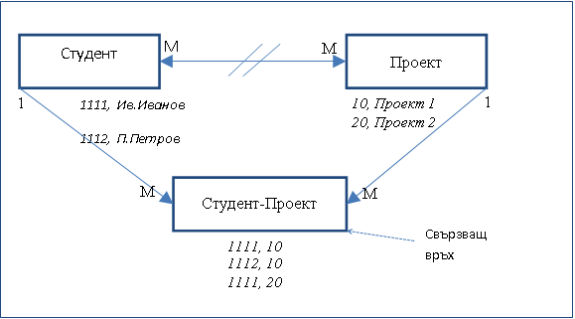
Преобразуване на М:М връзка

Slide 17
Предимствата на мрежовия модел
Простота на връзките;
Възможност за поддържане на връзки М:М чрез добавяне на свързващи върхове;
По-лесен достъп до всеки сегмент от модела в сравнение с йерархичния модел;
Поддържа се цялост на данните – не може да съществува член на набора без да съществува собственик;
Има разработени стандарти за този модел като DBTG/CODASYL

Slide 18
Недостатъци
Сложност на модела – мрежовият модел, подобно на йерархичния, е сложен за проектиране и реализиране - изискват се много специфични познания относно механизма за достъп до данните и тяхната вътрешна структура;
Липсва физическа независимост на данните – при промяна на физическата структура на БД се изисква промяна в подсхемите, за да може приложенията да осъществят безпроблемен достъп до данните.
Поддържа само логическа независимост на данните.

